Slide 1


БЮДЖЕТ ДЛЯ ГРАЖДАН
К Решению Совета Заволжского муниципального района
«О бюджете Заволжского муниципального района на 2019 год и
на плановый период 2020 и 2021 годов»
Заволжск 2018 год

Slide 2

Уважаемые жители Заволжского района!
Вы держите в руках «Бюджет для граждан», который познакомит Вас
с основными положениями бюджета
Заволжского муниципального района
на 2019 год и на плановый период 2020 и 2021 годов

Slide 3

Заволжский район
Территория 1148,34 км²

Slide 4
По состоянию | Население Заволжского муниципального района | В том числе
 |  | Городское население | Сельское население
на 01.01.2014г. | 16 937 | 11 239 | 5 698
на 01.01.2015г. | 16 446 | 10 952 | 5 494
на 01.01.2016г. | 15 963 | 10 664 | 5 299
на 01.01.2017г. | 15 482 | 10 384 | 5 098
на 01.01.2018г. | 15 046 | 10 121 | 4 925

Slide 5
Прогноз социально-экономического развития ЗМР на 2019-2021 годы (1)
Структуру экономики района формируют такие виды экономической деятельности как промышленное производство, торговля, сельское хозяйство, сектор услуг.
Стабильно работающие предприятия реального сектора экономики Заволжского муниципального района — это ООО «ГлавШвейПром», ООО «Заволжский химический завод органического синтеза», ООО «Кеметсорб», ООО «Химтек», ЗАО «Корхимстройматериалы», АО «Синтема», ООО «Химресурс», ООО «Пекарь», ООО «Спецодежда-2000», ООО «Коротиха», СПК «Колшево», ООО «Волжское молоко».
Экономика Заволжского муниципального района характеризуется достаточно разнообразной структурой отраслей промышленности. Ведущую роль в промышленности района играет текстильная отрасль. В промышленном комплексе района участвуют более 80 средних и малых предприятий.
Индекс промышленного производства с учетом дефлятора планируется в размере 100,1 %.
Основным направлением сельскохозяйственного производства района является молочное животноводство и растениеводство.
Между администрацией Заволжского муниципального района и Департаментом сельского хозяйства и продовольствия Ивановской области заключено дополнительное Соглашение, которое включает в себя план мероприятий («дорожная карта») «Развитие сельского хозяйства и устойчивое развитие сельских территорий Заволжского муниципального района Ивановской области», предусматривающий развитию растениеводства и животноводства до 2020 года. В рамках реализации вышеуказанного Соглашения планируется увеличение производства продукции растениеводства и животноводства.

Slide 6
Прогноз социально-экономического развития ЗМР на 2019-2021 годы (2)
Рост количества субъектов малого и среднего предпринимательства соответственно составит в 2019 году — 101,3 %, в 2020 году — 101,8 %, в 2021 году — 100,0 % (в рамках информационно-маркетинговой поддержки субъектов малого и среднего предпринимательства через портал «Бизнес-Навигатор). Соответственно увеличится численность занятых работников в малом бизнесе и оборот малых предприятий.
Планируется открытие новых предприятий в сфере торговли. Также продолжает действовать муниципальная программа «Экономическое развитие Заволжского муниципального района», в состав которой входит подпрограмма «Развитие субъектов малого и среднего предпринимательства в Заволжском муниципальном районе».
Основными направлениями инвестиционной политики в районе является вложение инвестиций в инфраструктуру:
1-газификация;
2-водоснабжение и водоотведение;
3-теплоснабжение;
4-дорожное строительство.
Основные приоритеты развития района на 2019-2021годы:
- обеспечение экономической стабильности и устойчивых темпов экономического роста;
- улучшение инвестиционного климата;
- развитие малого и среднего предпринимательства как рыночного механизма решения комплекса экономических и социальных задач.

Slide 7
Основные показатели социально-экономического развития ЗМР Ивановской области на 2019 год
Показатели | Ед.измерения | Прогноз на 2019 год
Объем продукции сельского хозяйства в хозяйствах всех категорий | млн.руб. | 286,13
Оборот розничной торговли | млн.руб. | 335,583
Инвестиции в основной капитал | млн.руб. | 40,861
Количество малых и средних предприятий | тыс.единиц | 0,383
Среднесписочная численность работников, занятых на предприятиях | тыс.человек | 1,72
Оборот малых и средних предприятий | млн.руб. | 506,243

Slide 8
Показатели, характеризующие уровень жизни населения ЗМР Ивановской области (2)
Показатели | Ед.измерения | Прогноз на 2019 год
Демография
Численность постоянного населения | тыс.человек | 14,425
Из них городского | тыс.человек | 9,751
Из них сельского | тыс.человек | 4,674
Общий коэффициент рождаемости | человек на 1000 населения | 10,12
Общий коэффициент смертности | человек на 1000 населения | 19,83
Ожидаемая продолжительность жизни при рождении | лет | 70,1
Труд и занятость
Численность трудовых ресурсов | тыс.человек | 7,9
Численность занятых в экономике – всего: | тыс.человек | 3,2

Slide 9
Показатели, характеризующие уровень жизни населения ЗМР Ивановской области (3)
Показатели | Ед.измерения | Прогноз на 2019 год
Лица в трудоспособном возрасте не занятые трудовой деятельностью и учёбой | тыс.человек | 0,16
Численность безработных | тыс.человек | 0,155
Фонд начисленной заработной платы всех работников | млн.руб | 712,826
Среднесписочная численность работников организаций – всего: | тыс.человек | 3,2
Средняя заработная плата | руб. | 18 563,17
Денежные доходы в расчёте на душу населения в месяц | руб. | 13 032,21
Численность населения с денежными доходами ниже прожиточного минимума в % ко всему населению | % | 30,5
Средний размер месячных пенсий пенсионеров | руб. | 12 885,35

Slide 10
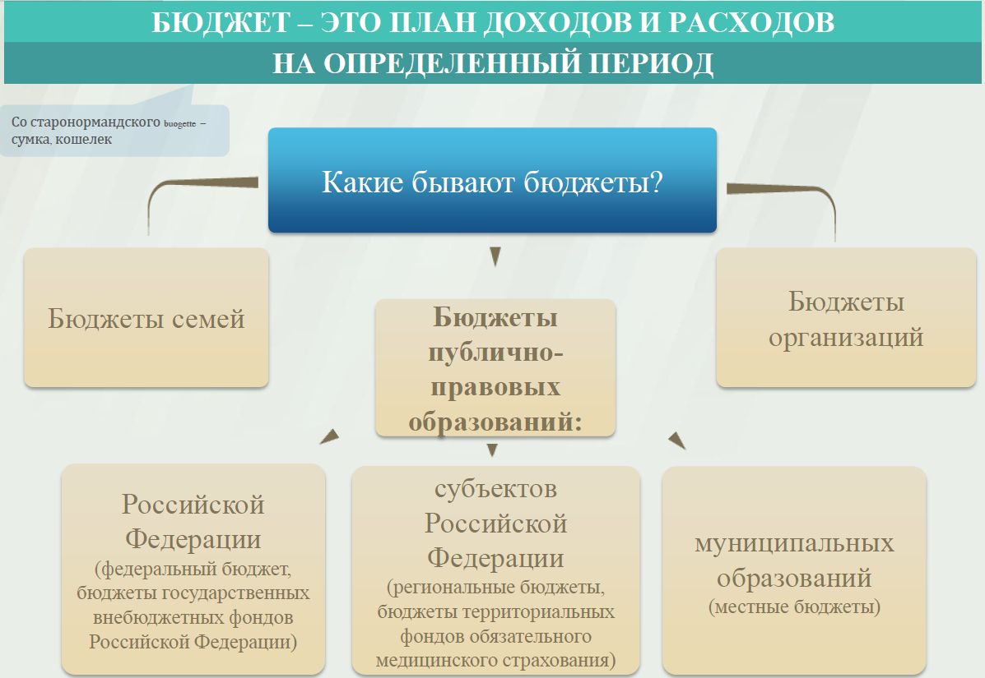

Slide 11
Принцип прозрачности (открытости) бюджетной системы
Российской Федерации
♦ обязательное опубликование в средствах массовой информации (СМИ) утвержденных бюджетов и отчетов об их исполнении;
♦ доступность иных сведений о бюджетах;
♦ обязательная открытость для общества и СМИ проектов бюджетов, обеспечение доступа к информации на едином портале бюджетной системы Российской Федерации в сети «Интернет»;
♦ преемственность бюджетной классификации Российской Федерации, а также обеспечение сопоставимости показателей бюджета отчетного, текущего и очередного финансового года.
Бюджетный кодекс Российской Федерации, статья36

Slide 12

Основные характеристики бюджетов

Slide 13
Основные характеристики бюджета
Заволжского муниципального района на 2019 и на плановый период 2020 и 2021 годов
тыс.руб.
№ | Показатель | 2019 год | 2020 год | 2021 год
1 | ДОХОДЫ | 194 614,4 | 154 779,5 | 148 858,5
1.1 | Налоговые расходы | 40 755,1 | 41 926,4 | 42 342,9
1.2 | Неналоговые доходы | 64 264,2 | 16 296,0 | 17 299,1
1.3 | Безвозмездные поступления | 89 595,1 | 96 557,1 | 89 216,5
2 | РАСХОДЫ | 199 865,3 | 157 690,6 | 151 840,6
3 | ДЕФИЦИТ (-)/ПРОФИЦИТ (+) | -5 250,9 | -2 911,1 | -2 982,1

Slide 14
Доходы, расходы и дефицит бюджета ЗМР на 2019 и на плановый период 2020 и 2021 годов

Slide 15
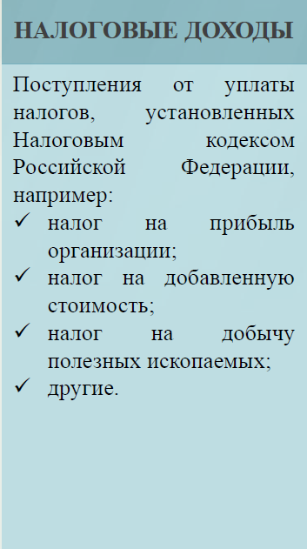
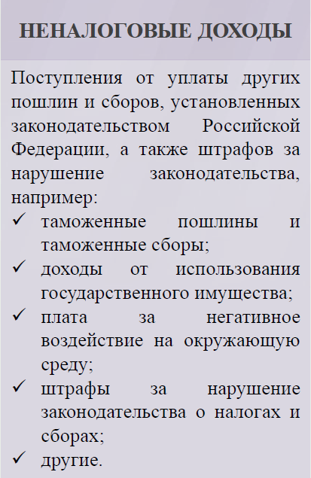

Доходы бюджета - безвозмездные и безвозвратные
поступления денежных средств в бюджет.
Налог на доходы физических лиц
Единый налог на вмененный доход
Налог на добычу полезных ископаемых
Госпошлина по делам, рассматриваемыми мировыми судьями
Другие

Slide 16
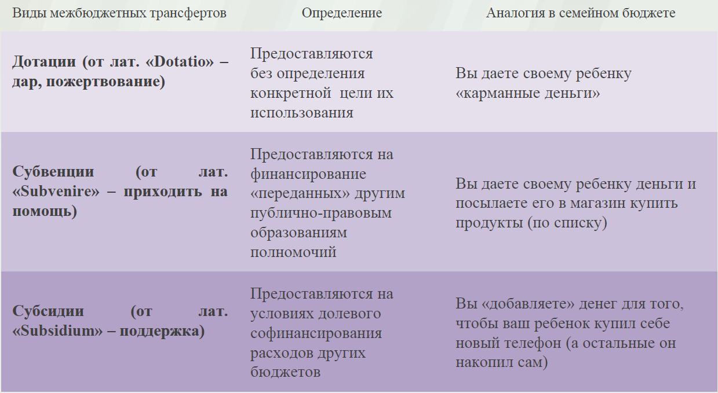
Межбюджетные трансферты - основной вид
безвозмездных перечислений
Межбюджетные трансферты – денежные средства, перечисляемые из одного бюджета бюджетной системы Российской Федерации другому.

Slide 17
Структура доходов бюджета
Заволжского муниципального района на 2019 и на плановый период 2020 и 2021 годов

Slide 18
Основные источники формирования налоговых и неналоговых доходов бюджета Заволжского муниципального района в 2019-2021 годах
тыс.руб.
Наименование | 2019 год |  | 2020 год |  | 2021 год
 | Сумма | % к общему объёму налоговых и неналоговых доходов | Сумма | % к общему объёму налоговых и неналоговых доходов | Сумма | % к общему объёму налоговых и неналоговых доходов
Налоговые и неналоговые доходы, всего | 105 019,3 | 100 | 58 222,4 | 100 | 59 642,0 | 100
в том числе:
НАЛОГОВЫЕ ДОХОДЫ | 40 755,1 | 38,81 | 41 926,4 | 72,01 | 42 342,9 | 71
из них:
Налог на доходы физических лиц | 27 889,5 | 26,56 | 28 425,0 | 48,82 | 28 741,5 | 48,19
Акцизы на нефтепродукты | 7 148,6 | 6,81 | 7 441,4 | 12,78 | 7 441,4 | 12,48
Единый налог на вменённый доход | 3 872,0 | 3,69 | 4 090,0 | 7,02 | 4 190,0 | 7,03
Налог, взимаемый в связи с применением патентной системы | 370,0 | 0,35 | 390,0 | 0,67 | 390,0 | 0,65
Налог на добычу общераспространённых полезных ископаемых | 175,0 | 0,17 | 180,0 | 0,31 | 180,0 | 0,3
Государственная пошлина | 1 300,0 | 1,24 | 1 400,0 | 2,4 | 1 400,0 | 2,35
НЕНАЛОГОВЫЕ ДОХОДЫ | 64 264,2 | 61,19 | 16 296,0 | 27,99 | 17 299,1 | 29
из них:
Доходы от использования имущества, находящегося в государственной и муниципальной собственности | 2 635,0 | 2,51 | 2 635,0 | 4,53 | 2 635,0 | 4,42
Платежи при пользовании природными ресурсами | 78,2 | 0,07 | 82,0 | 0,14 | 86,1 | 0,14
Доходы от оказания платных услуг и компенсации затрат государства | 8 645,0 | 8,23 | 8 645,0 | 14,85 | 8 645,0 | 14,49
Доходы от реализации имущества | 50 700,0 | 48,28 | 2 700,0 | 4,64 | 3 700,0 | 6,2
Штрафы, санкции, возмещение ущерба | 2 156,0 | 2,05 | 2 179,0 | 3,74 | 2 173,0 | 3,64
Прочие неналоговые доходы | 50,0 | 0,05 | 55,0 | 0,09 | 60,0 | 0,1

Slide 19
Нормативы зачислений налоговых и неналоговых доходов в бюджет
Заволжского муниципального района
и бюджеты поселений Заволжского муниципального района на 2019 год
Виды налоговых и неналоговых доходов | Норматив (%) зачисления в бюджет Заволжского муниципального района | Норматив (%) зачисления в бюджет городского поселения Заволжского муниципального района | Норматив (%) зачисления в бюджеты сельских поселений Заволжского муниципального района
Налог на доходы физических лиц |  | 45 | 5
Налог на доходы физических лиц на территориях городских поселений | 25
Налог на доходы физических лиц на территориях сельских поселений | 65
Налог на доходы физических лиц, уплачиваемый иностранными гражданами в виде фиксированного авансового платежа при осуществлении ими на территории РФ трудовой деятельности | 50
Акцизы на нефтепродукты (бензин) | 10
Единый налог на вмененный доход для отдельных видов деятельности | 100
Единый сельскохозяйственный налог |  | 50 | 30
Единый сельскохозяйственный налог, взимаемый на территориях городских поселений | 50
Единый сельскохозяйственный налог, взимаемый на территориях сельских поселений | 70
Налог на добычу общераспространённых полезных ископаемых | 100
Государственная пошлина за совершение нотариальных действий |  | 100 | 100
Государственная пошлина за выдачу разрешения на установку рекламных конструкций | 100

Slide 20
Нормативы зачислений налоговых и неналоговых доходов в бюджет
Заволжского муниципального района
и бюджеты поселений Заволжского муниципального района на 2019 год
Виды налоговых и неналоговых доходов | Норматив (%) зачисления в бюджет Заволжского муниципального района | Норматив (%) зачисления в бюджет городского поселения Заволжского муниципального района | Норматив (%) зачисления в бюджеты сельских поселений Заволжского муниципального района
Государственная пошлина по делам, рассматриваемым в судах общей юрисдикции, мировыми судьями | 100
Налог, взимаемый с применением патентной системы налогообложения | 100
Налог на имущество физических лиц |  | 100 | 100
Земельный налог |  | 100 | 100
Арендная плата за земельные участки, расположенные в границах городских поселений | 50 | 50
Арендная плата за земельные участки, расположенные в границах сельских поселений | 100
Доходы от сдачи в аренду имущества | 100 | 100 | 100
Доходы от продажи земельных участков, государственная собственность на которые не разграничена, расположенных в границах сельских поселений | 100
Доходы от продажи земельных участков, государственная собственность на которые не разграничена, расположенных в границах городских поселений | 50 | 50
Налог, взимаемый с применением патентной системы налогообложения | 100
Плата за негативное воздействие на окружающую среду | 55

Slide 23

Расходы бюджета
Расходы бюджета – выплачиваемые из бюджета денежные средства.
Расходное обязательство – обязанность выплатить денежные средства из соответствующего бюджета.

Slide 24

Расходы бюджетов по основным функциям государства
Каждый из разделов классификации имеет перечень подразделов, которые отражают основные направления реализации соответствующей функции.
Например, в составе раздела «Образование», в том числе, выделяются:
♦ дошкольное образование;
♦ общее образование;
♦ дополнительное образование детей;
♦ среднее профессиональное образование;
♦ профессиональная подготовка, переподготовка и повышение квалификации;
♦ высшее образование;
♦ молодёжная политика;
♦ прикладные научные исследования в области образования;
♦ другие вопросы в области образования.

Slide 25
Расходы бюджета Заволжского муниципального района Ивановской области
в 2019-2021 годах
тыс.руб.
Раздел | Наименование | 2019 год | 2020 год | 2021 год
 | ВСЕГО: | 199 865,3 | 157 690,6 | 151 840,6
 | Условно утверждаемые расходы* | - | 3 758,7 | 7 592,0
01 | Общегосударственные вопросы | 44 586,5 | 40 341,1 | 39 549,5
03 | Национальная безопасность и правоохранительная деятельность | 145,0 | 145,0 | 145,0
04 | Национальная экономика | 7 527,6 | 7 820,4 | 7 811,3
05 | Жилищно-коммунальное хозяйство | 7 164,8 | 9 819,7 | 4 432,7
06 | Охрана окружающей среды | 50,0 | 50,0 | 50,0
07 | Образование | 131 814,5 | 84 521,9 | 87 113,4
08 | Культура | 2 927,8 | 2 796,6 | 2 663,2
10 | Социальная политика | 5 149,1 | 8 137,2 | 2 183,3
11 | Физическая культура и спорт | 200,0 | 200,0 | 200,0
13 | Обслуживание муниципального долга | 300,0 | 100,0 | 100,0
* - Под условно утверждаемыми расходами понимаются не распределённые в плановом периоде в соответствии с классификацией расходов бюджетов бюджетные ассигнования (ст.184.1, гл.21, раздел VII, часть III Бюджетного Кодекса РФ)

Slide 26
Расходы бюджета
Заволжского муниципального района Ивановской области в разрезе разделов и подразделов бюджетной классификации в 2019 году
тыс.руб.
Раздел | Подраздел | Наименование | 2019 год
01 | 00 | ОБЩЕГОСУДАРСТВЕННЫЕ ВОПРОСЫ
01 | 02 | Функционирование высшего должностного лица субъекта Российской Федерации, муниципального образования | 1 222,45
01 | 04 | Функционирование Правительства Российской Федерации, высших исполнительных органов государственной власти субъектов Российской Федерации, местных администраций | 20 299,965
01 | 05 | Судебная система | 2,9
01 | 06 | Обеспечение деятельности финансовых, налоговых и таможенных органов и органов финансового (финансово-бюджетного) надзора | 5 497,518
01 | 11 | Резервные фонды | 300,0
01 | 13 | Другие общегосударственные вопросы | 17 263,693
03 | 00 | НАЦИОНАЛЬНАЯ БЕЗОПАСНОСТЬ И ПРАВООХРАНИТЕЛЬНАЯ ДЕЯТЕЛЬНОСТЬ | 145,0
03 | 09 | Защита населения и территории от чрезвычайных ситуаций природного и техногенного характера, гражданская оборона | 145,0
04 | 00 | НАЦИОНАЛЬНАЯ ЭКОНОМИКА | 7 527,603
04 | 05 | Сельское хозяйство и рыболовство | 279,0
04 | 08 | Транспорт | 50,0
04 | 09 | Дорожное хозяйство (дорожные фонды) | 7 148,603
04 | 12 | Туризм | 50,0

Slide 27
Расходы бюджета
Заволжского муниципального района Ивановской области в разрезе подразделов бюджетной классификации в 2019 году (2)
тыс.руб.
Раздел | Подраздел | Наименование | 2019 год
05 | 00 | ЖИЛИЩНО-КОММУНАЛЬНОЕ ХОЗЯЙСТВО | 7 164,8
05 | 01 | Жилищное хозяйство | 1 404,9
05 | 02 | Коммунальное хозяйство | 5 629,9
05 | 03 | Благоустройство | 130,0
06 | 00 | ОХРАНА ОКРУЖАЮЩЕЙ СРЕДЫ | 50,0
06 | 02 | Сбор, удаление отходов и очистка сточных вод | 50,0
07 | 00 | ОБРАЗОВАНИЕ | 131 814,5
07 | 01 | Дошкольное образование | 52 508,3
07 | 02 | Общее образование | 44 802,4
07 | 03 | Дополнительное образование | 24 448,9
07 | 07 | Молодежная политика и оздоровление детей | 733,6
07 | 09 | Другие вопросы в области образования | 9 321,3

Slide 28
Расходы бюджета
Заволжского муниципального района Ивановской области в разрезе подразделов бюджетной классификации в 2019 году (3)
тыс.руб.
Раздел | Подраздел | Наименование | 2019 год
08 | 00 | КУЛЬТУРА, КИНЕМАТОГРАФИЯ | 2 927,8
08 | 01 | Культура | 2 927,8
10 | 00 | СОЦИАЛЬНАЯ ПОЛИТИКА | 5 149,1
10 | 01 | Пенсионное обеспечение | 1 719,4
10 | 03 | Социальное обеспечение населения | 372,8
10 | 04 | Охрана семьи и детства | 2 915,7
10 | 06 | Другие вопросы в области социальной политики | 141,1
11 | 00 | ФИЗИЧЕСКАЯ КУЛЬТУРА И СПОРТ | 200,0
11 | 01 | Физическая культура | 200,0
13 | 00 | Обслуживание государственного и муниципального долга | 300,0
13 | 01 | Обслуживание государственного внутреннего и муниципального долга | 300,0
 |  | ВСЕГО | 199 865, 3

Slide 31
Муниципальная программа –
комплекс мероприятий, взаимоувязанных по ресурсам, исполнителям и срокам реализации, направленных на достижение социально-значимых результатов для Заволжского муниципального района и его жителей.
это документ, определяющий:
- цели и задачи реализуемой политики в определенной сфере;
способы их достижения;
примерные объемы используемых финансовых ресурсов.
Пример:
Стратегия долгосрочного развития
Муниципальная программа
Заволжского муниципального района Ивановской области
«Развитие образования в Заволжском муниципальном районе»
Подпрограмма «Предоставление дошкольного образования и воспитания в Заволжском муниципальном районе»
Исполнители основных мероприятий:
Муниципальные образовательные учреждения,
реализующие программу дошкольного образования»
Цель программы: создание условий для стабильного функционирования и устойчивого развития
системы дошкольного образования, повышения его качества
Основные ожидаемые результаты:
Повышение доступности получения воспитанниками ДОУ дошкольного образования. Общий охват детей дошкольного возраста, посещающих ДОУ, составит 75%;
Увеличение образовательных программ нового поколения, стимулирующих развитие инновационной деятельности, информационных технологий;
и т.д.
Основные индикаторы:
Доступность дошкольного образования;
Доля детей дошкольного возраста, посещающих ДОУ;
Доля внедрения образовательных программ нового поколения, информационных технологий

Slide 32
Бюджет на 2019 год Заволжского муниципального района
в разрезе муниципальных программ. (1)
тыс.руб.
Расходы бюджета на 2019 год, всего | 199 865,3
из них: расходы на реализацию муниципальных программ | 196 723,5
в том числе:
01 | Развитие образования в Заволжском муниципальном районе | 122 747,6
 | - Подпрограмма «Предоставление дошкольного образования и воспитания в Заволжском муниципальном районе» | 51 668, 4
 | - Подпрограмма «Предоставление общедоступного и бесплатного начального общего, основного (общего), среднего (полного), общего образования по основным общеобразовательным программам в Заволжском муниципальном районе» | 43 787,4
 | - Подпрограмма «Предоставление дополнительного образования детям в Заволжском муниципальном районе » | 17 214,2
 | - Подпрограмма «Организация отдыха, оздоровления и занятости детей и подростков в Заволжском муниципальном районе » | 703,7
 | - Подпрограмма «Поддержка молодых специалистов в сфере образования в Заволжском муниципальном районе» | 198,5
 | - Подпрограмма «Обеспечение деятельности органа управления образованием и образовательных учреждений Заволжского муниципального района» | 9 175,4
02 | Развитие физической культуры и спорта в Заволжском муниципальном районе | 200,0
 | - Подпрограмма «Развитие физической культуры и спорта в Заволжском муниципальном районе» | 200,0
03 | Развитие культуры и повышение эффективности реализации молодежной политики в Заволжском муниципальном районе | 10 289,3
 | - Подпрограмма «Предоставление дополнительного образования детям в сфере культуры и искусства в Заволжском муниципальном районе Ивановской области» | 7 361,5
 | - Подпрограмма «Библиотечное дело в Заволжском муниципальном районе » | 2 927,8
Notes:
04

Slide 33
Так выглядит бюджет Заволжского муниципального района
в разрезе муниципальных программ. (2)
тыс.руб.
04 | Социальная поддержка граждан Заволжского муниципального района | 2 166,5
 | - Подпрограмма «Повышение качества жизни граждан пожилого возраста в Заволжском муниципальном районе» | 141,1
 | - Подпрограмма «Профилактика социального сиротства, развитие семейных форм устройства детей-сирот и детей, оставшихся без попечения родителей» | 2 025,4
05 | Экономическое развитие Заволжского муниципального района | 332,0
 | - Подпрограмма «Развитие субъектов малого и среднего предпринимательства в Заволжском муниципальном районе» | 62,0
 | - Подпрограмма «Развитие сельскохозяйственного производства в Заволжском муниципальном районе» | 270,0
06 | Обеспечение качественным жильем и услугами жилищно–коммунального хозяйства населения Заволжского муниципального района | 5 979,9
 | - Подпрограмма «Выравнивание обеспеченности населения Заволжского муниципального района объектами социальной и инженерной инфраструктуры» | 5 629,9
 | - Подпрограмма «Обеспечение жильём молодых семей в Заволжском муниципальном районе» | 350,0
07 | Развитие транспортной системы Заволжского муниципального района | 7 148,6
 | - Подпрограмма «Капитальный ремонт, ремонт и содержание автомобильных дорог местного значения Заволжского муниципального района Ивановской области» | 7 148,6
08 | Энергоэффективность и энергосбережение Заволжского муниципального района | 291,0
 | - Подпрограмма «Энергосбережение в социальной сфере на территории Заволжского муниципального района» | 291,0
10 | Долгосрочная сбалансированность и устойчивость бюджетной системы Заволжского муниципального района | 5 090,3
 | - Подпрограмма «Организация управления муниципальными финансами Заволжского муниципального района» | 4 490,3
 | - Подпрограмма «Управление муниципальным долгом Заволжского муниципального района» | 300,0
 | - Подпрограмма «Обеспечение финансирования непредвиденных расходов Заволжского муниципального района» | 300,0

Slide 34
Так выглядит бюджет Заволжского муниципального района
в разрезе муниципальных программ. (3)
тыс.руб.
11 | Совершенствование местного самоуправления Заволжского муниципального района | 36 502,8
 | - Подпрограмма «Обеспечение деятельности администрации Заволжского муниципального района» | 22 691,1
 | - Подпрограмма «Обеспечение деятельности Муниципального учреждения «Управление по материально-техническому обеспечению деятельности органов местного самоуправления Заволжского муниципального района» | 11 768,7
 | - Подпрограмма «Организация предоставления государственных и муниципальных услуг на базе муниципального учреждения «Многофункциональный центр предоставления государственных и муниципальных услуг Заволжского муниципального района» | 2 043,0
12 | Управление муниципальным имуществом Заволжского муниципального района | 3 230,9
 | - Подпрограмма «Управление муниципальным имуществом Заволжского муниципального района» | 3 230,9
13 | Улучшение условий и охраны труда в Заволжском муниципальном районе | 1 493,7
 | Подпрограмма «Улучшение условий и охраны труда в администрации Заволжского муниципального района, структурных подразделениях администрации и муниципальных учреждениях Заволжского района» | 1 493,7
14 | Развитие туризма в Заволжском муниципальном районе | 50,0
 | Подпрограмма «Развитие туризма в Заволжском муниципальном районе» | 50,0
15 | Безопасность Заволжского муниципального района | 199,8
 | -Подпрограмма «Профилактика преступлений и правонарушений на территории Заволжского муниципального района» | 114,9
 | -Подпрограмма «Повышение безопасности дорожного движения в Заволжском муниципальном районе» | 24,9
 | -Подпрограмма «Обеспечение мероприятий по построению и развитию АПК «Безопасный город» на территории Заволжского муниципального района» | 60,0
16 | Поддержка и развитие информационно-коммуникационных технологий в органах местного самоуправления Заволжского муниципального района | 1 001,1
 | -Подпрограмма «Поддержка и развитие информационно-коммуникационных технологий в органах местного самоуправления Заволжского муниципального района» | 1 001,1

Slide 36

Дорожный фонд
Дорожный фонд – часть средств бюджета, подлежащая использованию в целях финансового обеспечения дорожной деятельности в отношении автомобильных дорог общего пользования, а также капитального ремонта и ремонта дворовых территорий многоквартирных домов, проездов к дворовым территориям многоквартирных домов населенных пунктов.

Slide 37
Дорожный фонд
Заволжского муниципального района на 2019 год

Slide 38
Муниципальный внутренний долг Заволжского муниципального района
Предельный объём муниципального долга Заволжского муниципального района не превышает объём доходов ЗМР без учёта объёма безвозмездных поступлений (соответственно в 2019 году – 52 509,6 тыс.руб., в 2020 году – 29 111,2 тыс.руб., в 2021 году – 59 642,0 тыс.руб.)
на 2019 год – 0,00 тыс.рублей,
на 2020 год – 0,00 тыс.рублей,
на 2021 год – 0,00 тыс.рублей.
Муниципальный внутренний долг Заволжского муниципального района составит:

Slide 39
Подготовлено
финансовым отделом администрации Заволжского муниципального района
Ивановской области
2018 год
Документ подготовлен с использованием материалов, содержащихся в «Бюджете для граждан» к проекту федерального закона о бюджете на 2019 и на плановый период 2020-2021 годов,
сформированному Министерством финансов РФ
Ответственный исполнитель: Главный специалист Четвергова М.А., Тел 6-00-44

